Slide 1
О ЧЕМ РАССКАЗЫВАЮТ ГЕРБЫ
Урок ИЗО
в 5 классе

Slide 2
Цели и задачи урока
Познакомить учащихся с основными частями классического герба, символическим значением цвета и формы в них.
Сформировать представление о гербе, как отличительном знаке любого человеческого сообщества, символизирующем отличие от других общностей.
Воспитывать любовь к Родине, ее истории, культуре, чувство гражданина своей страны.
Развивать творческий интерес, познавательную активность, ассоциативно-образное мышление.

Slide 3
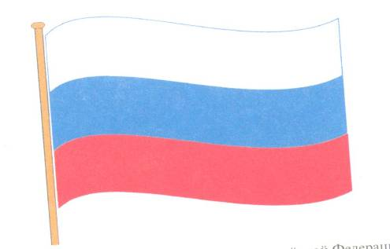
Государственные символы России
флаг
герб
гимн

Slide 4
Герб – это условное изображение, являющееся символом и отличительным знаком государства, города, рода, отдельного лица, отражающее исторические традиции владельца.

Slide 5
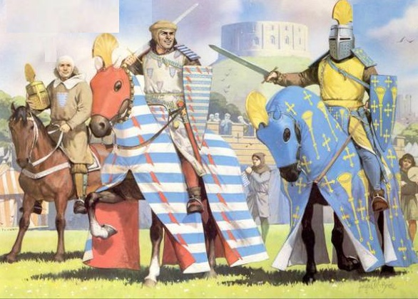
14-15 век. Западная Европа.
Рыцарские турниры

Slide 6
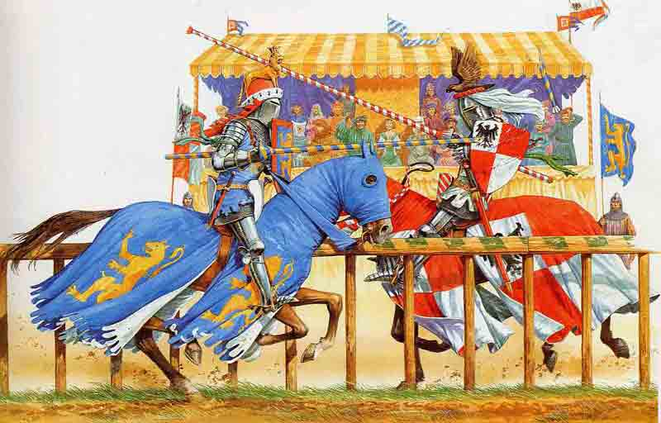
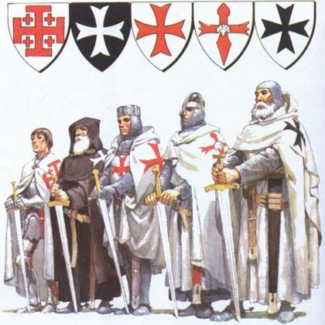
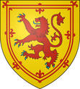

Slide 7
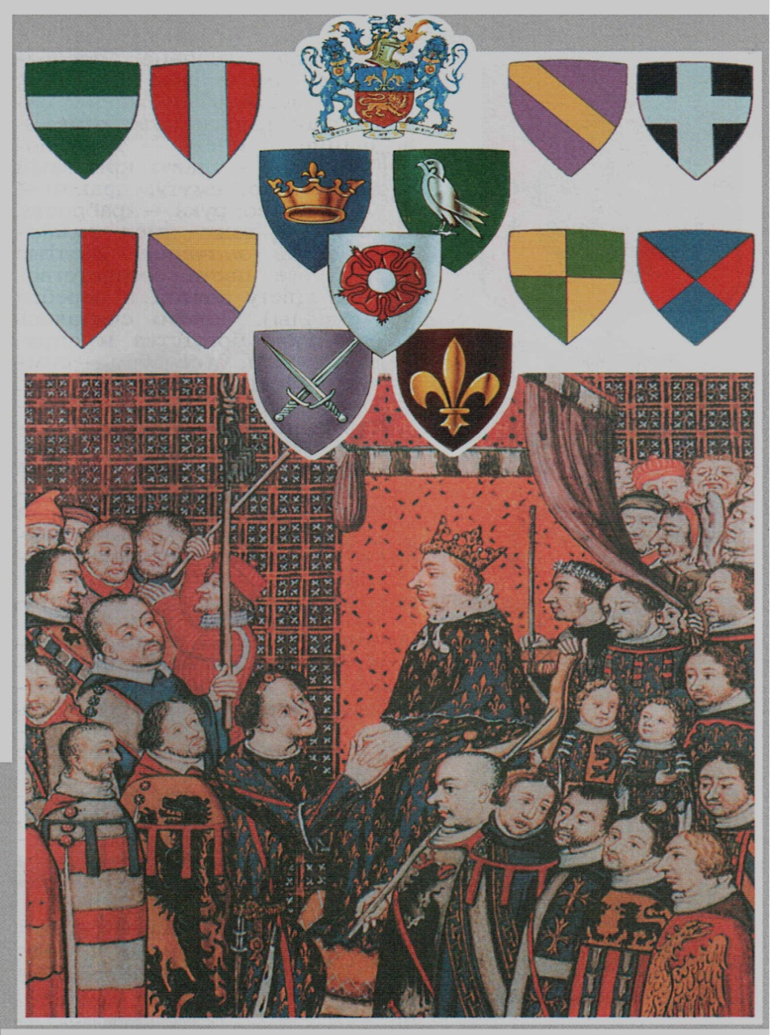
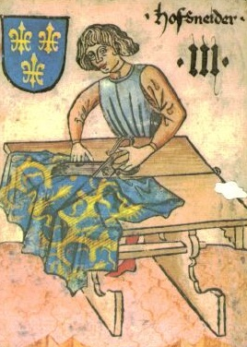
Гербовые платья
Сочетание цветов на платьях подбиралось по цвету поля фамильного герба.
Они украшалось фигурами - символами, эмблемами.

Slide 8
Гербы ремесленников

Slide 9
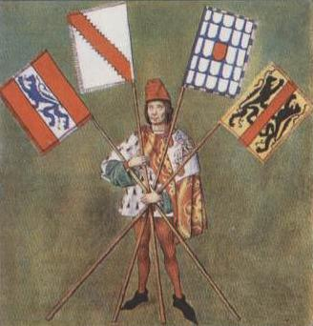
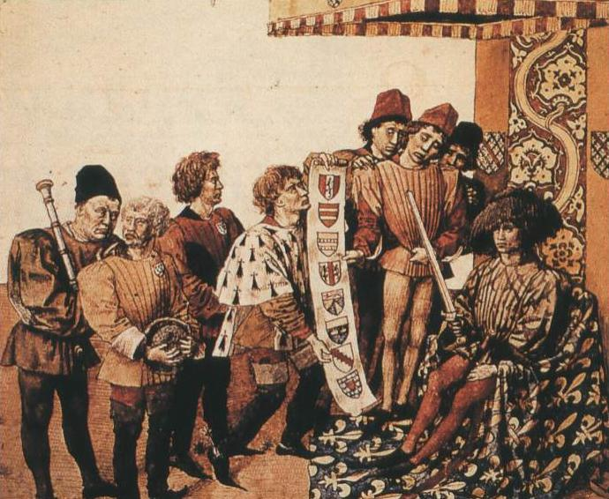
Герольды
(в переводе с немецкого - глашатай), люди, которые были распорядителями
на рыцарских турнирах, описывали и составляли
гербы. Так возникло искусство составления гербов - геральдика.

Slide 10
Основные части герба
Щит
Фигуры
Корона
Щитодержатели
Лента с
девизом

Slide 11
Щит - главная часть герба
немецкий
английский
Формы щитов
французский
исландский
польский

Slide 12
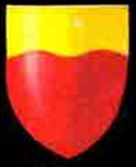
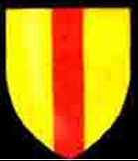
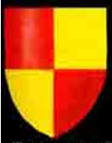
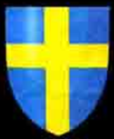
Геральдические фигуры
Способ разделения поля – «деление», основные рисунки – «ординарии».

Slide 13
Язык цвета
Зеленый – надежда, радость, изобилие
Красный – достоинство, сила, могущество
Жёлтый – богатство, справедливость
Голубой –красота, величие
Чёрный – печаль, благоразумие, мудрость
Белый – невинность, чистота

Slide 14
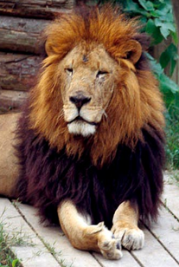
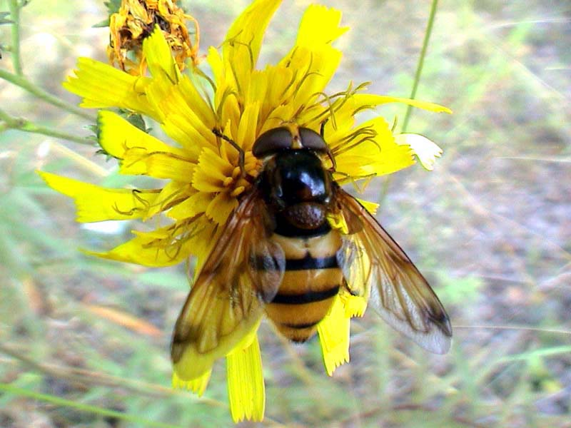
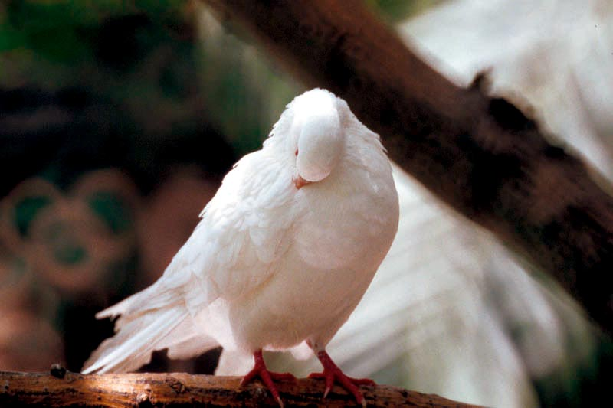
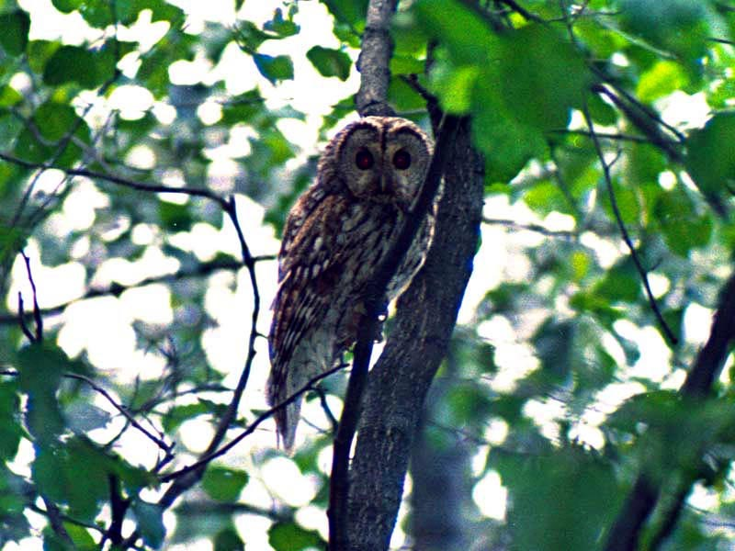
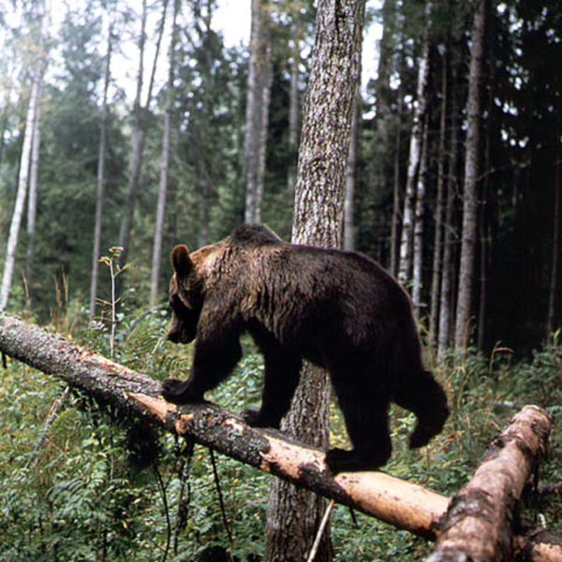
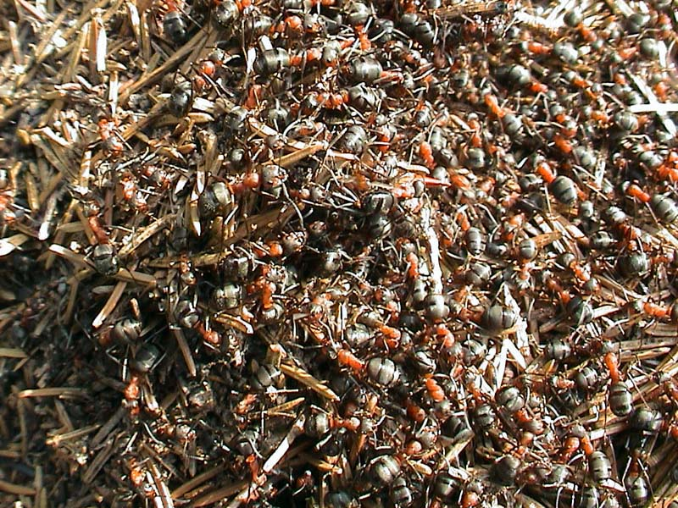
Смысл изображений

Slide 15
Смысл изображений
Единорог – чистота, непорочность
Кабан, вепрь – мужество, неустрашимость
Ворон – долголетие
Феникс – бессмертие
Змея – вечность
Дуб – крепость, сила
Солнце – свет, богатство, изобилие
Звезда – ночь, вечность
Посох – духовная власть
Лев – сила, мужество, великодушие
Леопард – храбрость, отвага
Орёл – власть, господство, прозорливость
Конь – храбрость льва, зоркость орла, сила и быстрота
Собака – верность, преданность, повиновение
Кошка – независимость
Овца – кротость

Slide 16
Щитодержатели
Звери
Птицы
Люди
Растения

Slide 17
Лента

Slide 18
Девиз герба
Девиз
- это выражение отображающее жизненные принципы.
Герб рода Шекспиров с девизом
«Не без права»

Slide 19
Девизы
Храбрость и справедливость
Со щитом или на щите
Добрым быть, добрым слыть
Твори добро.
Спеши творить добро
Живи своим умом
Кто ищет, тот всегда найдет
Большому кораблю большое плаванье
В единении – сила
В мире жить – с миром жить
Один за всех и все за одного
Усердие – мать удачи
Учить – ум точить

Slide 20
Корона

Slide 21
Как выглядит герб нашего поселка, нашей области?

Slide 22
Последовательность выполнения герба
Продумайте:
форму щита,
его деление,
цвет,
фигуры-символы,
щитодержатели,
корону,
ленту с девизом.

Slide 23
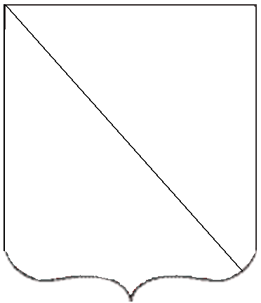
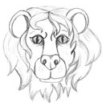

Slide 24
Кроссворд
¹⁾Г
Е
Р
А
Л
Ь
Д
И
К
А
¹⁾Г | Е | Р | Б
 |  |  |  |  | ¹⁾
 |  |  |  | ²⁾
 |  | ³⁾
 | ⁶⁾
⁴⁾
 |  |  |  |  |  |  | ⁷⁾
 |  |  |  |  | ⁵⁾
Д | Р | А | К | О | Н
П | Ч | Е | Л | А
Д
Е
В
И
З
М | Е | Д | В | Е | Д | Ь
Щ
И
Т
К | Н | И | Г | А

Slide 25
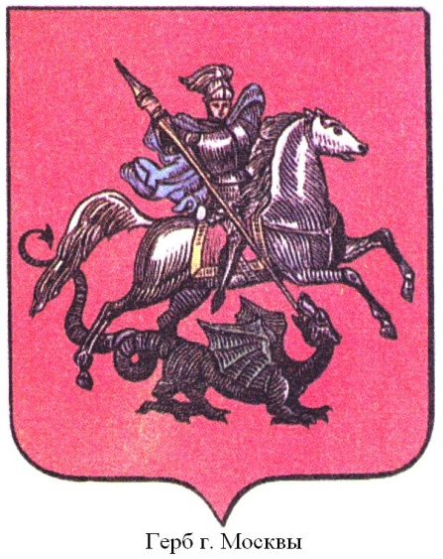
Домашнее задание
Подготовить доклады о гербах областных центров России по группам.

Slide 26
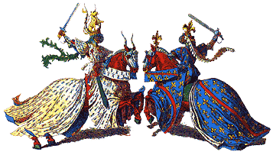
Спасибо за урок!

